Slide 1
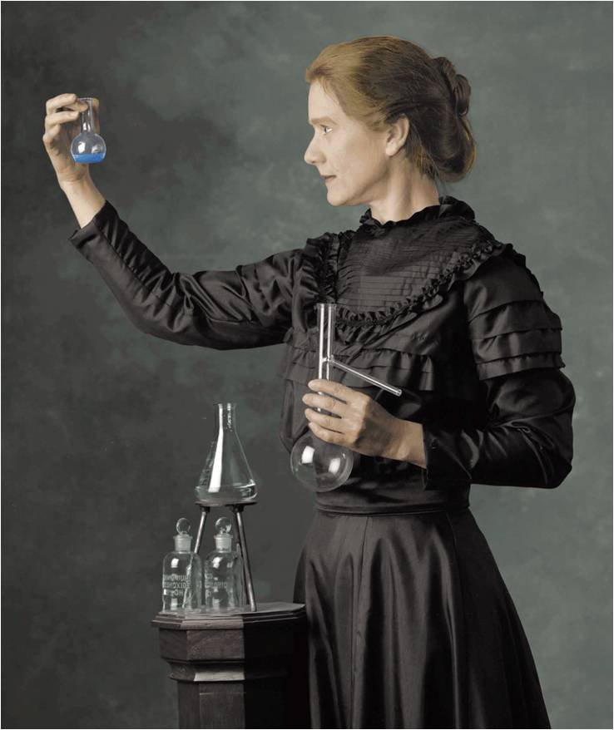
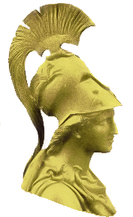
Madame Marie Curie : η πρώτη γυναίκα επιστήμων που κερδίζει βραβείο Nobel
Nobel Φυσικής (1903)
Nobel Χημείας (1911)
Επιμέλεια:
Αλίκη Μωυσιάδου
Εθνικό και Καποδιστριακό Πανεπιστήμιο Αθηνών

Slide 2
“One has to have persistence, but above all else belief in
oneself. One has to believe that one has the talent to reach a
certain goal and one can reach that goal no matter what it
costs.”
Εθνικό και Καποδιστριακό Πανεπιστήμιο Αθηνών

Slide 3
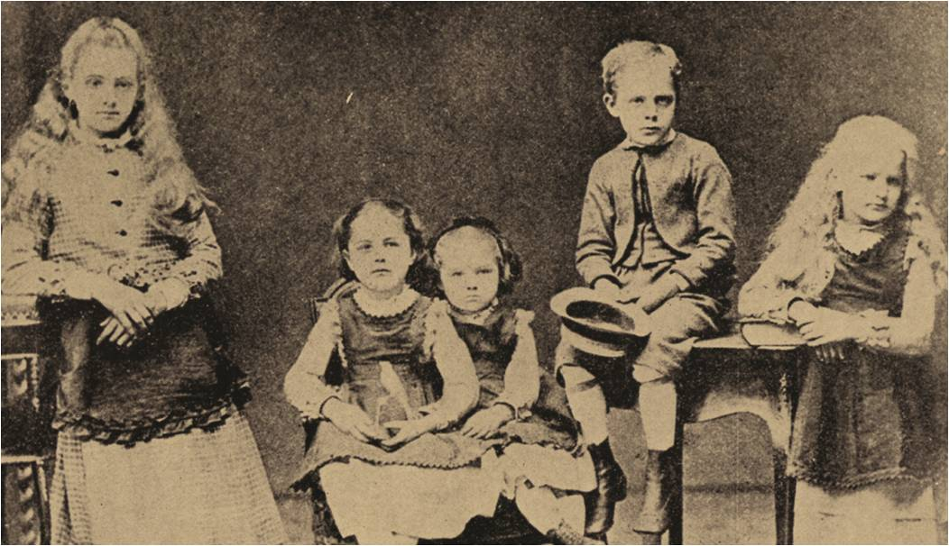
Παιδικά χρόνια
Maria Skłodowska: γεννιέται 7 Νοεμβρίου 1867 στη Βαρσοβία.
Σε ηλικία 8 ετών χάνει την αδερφή της , Σοφία, από τύφο και 2 χρόνια
μετά τη μητέρα της από φυματίωση.
Μουσείο Ελληνικής Συλλογής Βραβείων Nobel
Εθνικό και Καποδιστριακό Πανεπιστήμιο Αθηνών

Slide 4
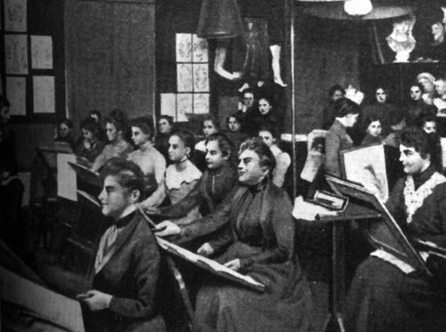
Εκπαίδευση
Η Marie ολοκληρώνει τις σπουδές της στο κρατικό γυμνάσιο με επιτυχία.
Η δίψα για μάθηση και η απαγόρευση φοίτησης γυναικών σε πολωνικά
πανεπιστήμια την οδηγούν στο “ Flying University” της Βαρσοβίας.
Εθνικό και Καποδιστριακό Πανεπιστήμιο Αθηνών

Slide 5
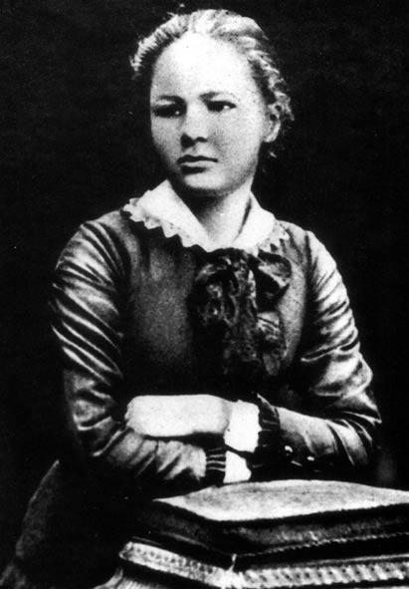
Εκπαίδευση
1893: Πτυχίο Φυσικής – Χημείας −
Μαθηματικών
(Πανεπιστήμιο της πόλεως των Παρισίων)
Εταιρεία Ενθαρρύνσεως της Εθνικής
Βιομηχανίας: μελέτη μαγνητικών ιδιοτήτων
του χάλυβα.
Εθνικό και Καποδιστριακό Πανεπιστήμιο Αθηνών

Slide 6
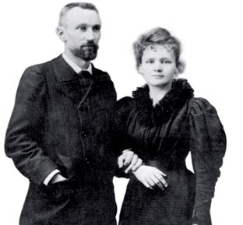
Η Μοιραία συνάντηση
Το 1894 γνωρίζει τον Pierre Curie , ο
οποίος είναι ήδη επιτυχημένος:
Διατύπωση της Αρχής Συμμετρίας βάσει της μελέτης της φυσικής των κρυστάλλων
Ανακάλυψη του πιεζοηλεκτρισμού
Τα συναισθήματα τόσο σεβασμού
όσο και θαυμασμού είναι αμοιβαία
Εθνικό και Καποδιστριακό Πανεπιστήμιο Αθηνών

Slide 7
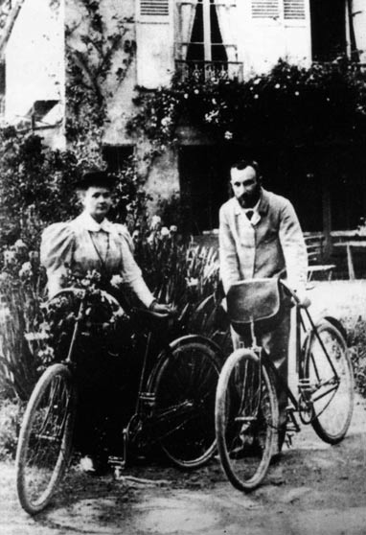
Pierre & Marie Curie
Παντρεύονται το 1895
Irène Currie (1897)
Eve Currie (1904)
Εθνικό και Καποδιστριακό Πανεπιστήμιο Αθηνών

Slide 8
Pierre & Marie Curie
Pierre − Irène − Marie Currie
Εθνικό και Καποδιστριακό Πανεπιστήμιο Αθηνών

Slide 9
Μητέρα
Μουσείο Ελληνικής Συλλογής Βραβείων Nobel
Eve − Marie − Irène Curie
Εθνικό και Καποδιστριακό Πανεπιστήμιο Αθηνών

Slide 10
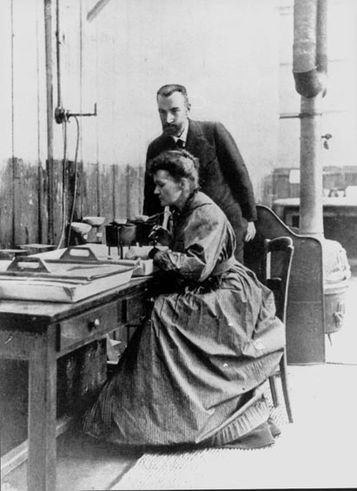
Ανακάλυψη της Ραδιενέργειας
Η Marie Curie, μετά τη μελέτη όλων
των γνωστών χημικών στοιχείων,
διατυπώνει:
“η ακτινοβολία είναι μία ατομική
ιδιότητα ” .
Για τη νέα αυτή ιδιότητα των στοιχείων
U, Th εισάγει τον όρο “ραδιενέργεια”.
Εθνικό και Καποδιστριακό Πανεπιστήμιο Αθηνών

Slide 11
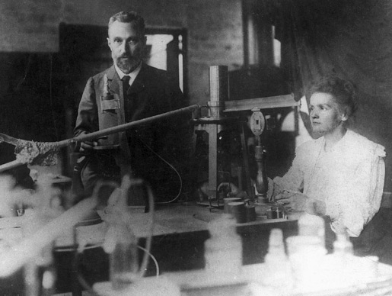
Ανακάλυψη του Πολωνίου
Το ορυκτό πισσουρανίτης (UO₂ ) εκπέμπει
υψηλότερη ραδιενέργεια από το
καθαρό ουράνιο.
«Το άλας πρέπει να περιέχει ένα άγνωστο
ραδιενεργό στοιχείο …»
Το άγνωστο στοιχείο διαχωρίστηκε
δύσκολα σε ποσότητες ppm.
Ιούλιος 1898: το άγνωστο στοιχείο
ονομάζεται Πολώνιο.
Εθνικό και Καποδιστριακό Πανεπιστήμιο Αθηνών

Slide 12
Ανακάλυψη του Ραδίου
«Το ακατέργαστο άλας φαίνεται να
περιέχει ένα επί πλέον άγνωστο στοιχείο»
ανακοινώνουν οι Curie (1898).
Το Μάρτιο 1902 κατορθώνουν να
απομονώσουν 100 mg καθαρού ραδίου.
Η Marie καθορίζει το ατομικό βάρος του
ραδίου ίσο με 225, (σήμερα : 226.0254).
Η πρώτη γυναίκα που εκπόνησε διδακτορική διατριβή στη Σορβόννη.
Μουσείο Ελληνικής Συλλογής Βραβείων Nobel
Εθνικό και Καποδιστριακό Πανεπιστήμιο Αθηνών

Slide 13
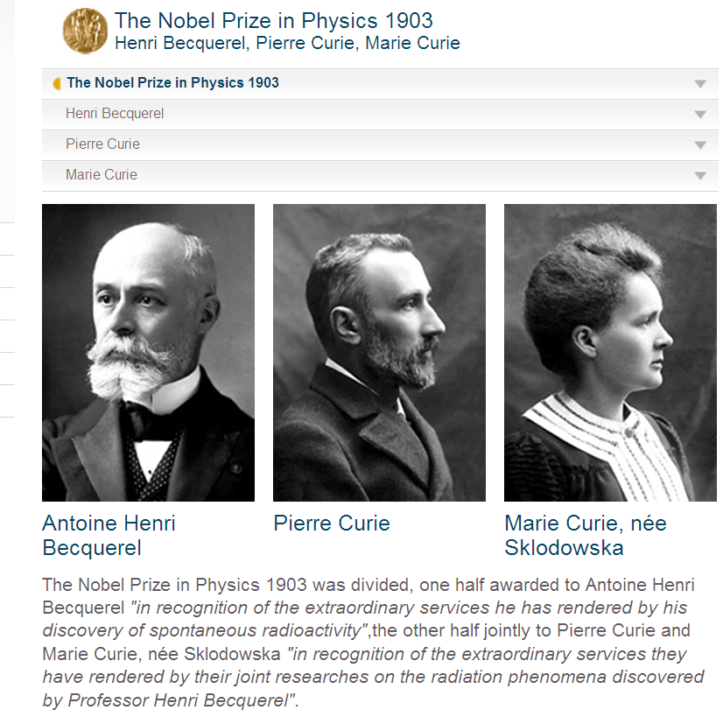
Βραβείο Nobel Φυσικής 1903
Εθνικό και Καποδιστριακό Πανεπιστήμιο Αθηνών

Slide 14
Η πορεία προς το 2º Βραβείο Nobel
«Το 1904 το Πανεπιστήμιο της Σορβόννης προσφέρει μία έδρα Φυσικής στον Pierre
Curie, χωρίς όμως εργαστήριο … τελικά , η Βουλή προσφέρει κονδύλια για την ίδρυση
του εργαστηρίου»
Μουσείο Ελληνικής Συλλογής Βραβείων Nobel
Εθνικό και Καποδιστριακό Πανεπιστήμιο Αθηνών

Slide 15
Υψηλές τιμές και μετά τραγωδία
Το 1906, ο Pierre χάνει απρόσμενα τη
ζωή του σε δυστύχημα.
Η Marie βυθίζεται σε πένθος…
«Μου προσέφεραν την έδρα της
Φυσικής … το εργαστήριο και τις
διαλέξεις σου. Δέχτηκα … Δεν ξέρω αν
είναι σωστό ή λάθος. Θέλω να συνεχίσω
το έργο μας..»
Είναι η πρώτη γυναίκα που δίδαξε στη
Σορβόννη (1906)
Μουσείο Ελληνικής Συλλογής Βραβείων Nobel
Εθνικό και Καποδιστριακό Πανεπιστήμιο Αθηνών

Slide 16
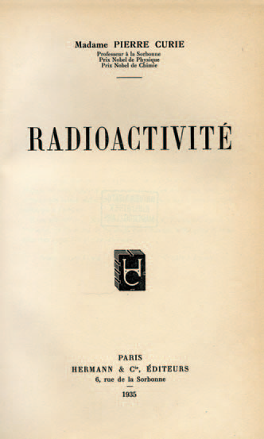
Έκδοση βιβλίου
Το 1910 η Marie συγκεντρώνει τα
αποτελέσματα της έρευνας σε ένα βιβλίο
με τίτλο « Ραδιενέργεια».
Επιτροπή βραβείων Nobel :
Η Marie Curie είναι υποψήφια για το
βραβείο Nobel Χημείας για το έτος 1911
Εθνικό και Καποδιστριακό Πανεπιστήμιο Αθηνών

Slide 17
Βραβείο Nobel Χημείας 1911
Εθνικό και Καποδιστριακό Πανεπιστήμιο Αθηνών

Slide 18
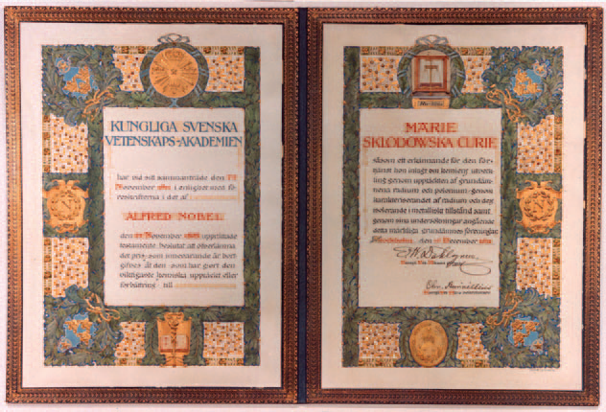
Βραβείο Nobel Χημείας 1911
Εθνικό και Καποδιστριακό Πανεπιστήμιο Αθηνών

Slide 19
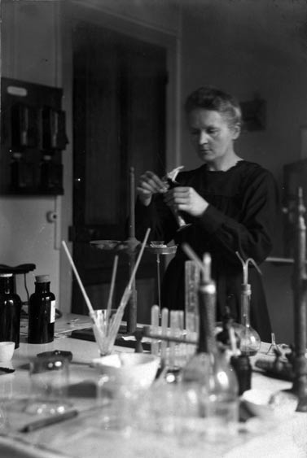
The Radium Institute (1914)
Ραδιενεργά στοιχεία : επιδράσεις στη
φυσιολογία του οργανισμού.
Το ράδιο χρησιμοποιείται:
Θεραπεία τριχόπτωσης
Οδοντόκρεμες
Φάρμακο φυματίωσης
Ερυθηματώδης λύκος
Εθνικό και Καποδιστριακό Πανεπιστήμιο Αθηνών

Slide 20
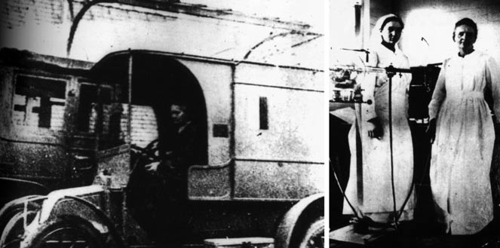
Petites Curies
Πρώτος Παγκόσμιος Πόλεμος:
Η Marie ιδρύει ένα κινητό σταθμό ακτίνων – Χ για τραυματισμένους
στρατιώτες και εκπαιδεύει 150 τεχνικούς ακτίνων - Χ
Εθνικό και Καποδιστριακό Πανεπιστήμιο Αθηνών

Slide 21
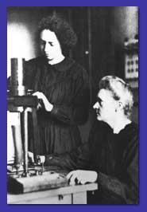
Τελευταίος στόχος…
Curie Institute: Διοίκηση και οργάνωση
ερευνητικών ομάδων για τη μελέτη της
ραδιενέργειας.
Irène Curie & Frédéric Joliot: ανακάλυψη τεχνητής ραδιενέργειας
(Nobel Χημείας, 1935)
Εθνικό και Καποδιστριακό Πανεπιστήμιο Αθηνών

Slide 22
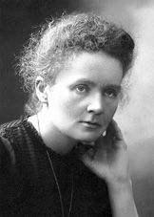
Το τέλος …
Η Madame Marie Curie πεθαίνει στις 4
Ιουλίου 1934 από μυελική δυσπλασία.
(το ζεύγος Curie από το 1995 αναπαύεται στο Πάνθεον)
«Η Marie Curie είναι το μόνο διάσημο πλάσμα του οποίου το ήθος δεν έχει φθαρεί από τη φήμη» Albert Einstein
Εθνικό και Καποδιστριακό Πανεπιστήμιο Αθηνών

Slide 23
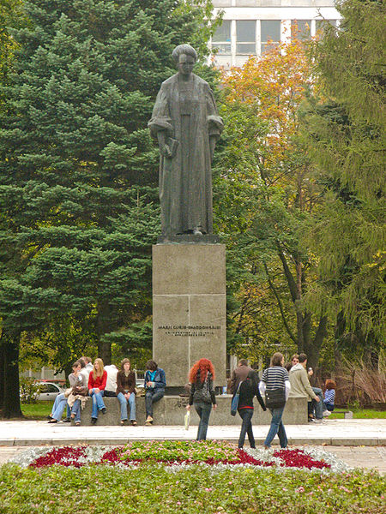
Προς τιμήν της δόθηκε από την επιστημονική κοινότητα:
Mονάδα Mέτρησης: Ci
Χημικό Στοιχείο: ₉₆Cm
Υποτροφίες Marie Curie
Εθνικό και Καποδιστριακό Πανεπιστήμιο Αθηνών

Slide 24
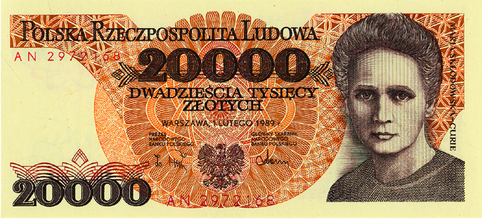
Μουσείο Ελληνικής Συλλογής Βραβείων Nobel
Εθνικό και Καποδιστριακό Πανεπιστήμιο Αθηνών

Slide 25
Σήμερα…
Εφαρμογές Ραδιενέργειας
Πυρηνική Ιατρική και Aπεικόνιση
Βιομηχανικές και Αναλυτικές εφαρμογές
Βασική έρευνα μελέτης και παραγωγής των νουκλιδίων
Εθνικό και Καποδιστριακό Πανεπιστήμιο Αθηνών

Slide 26
Πηγές
http://nobelprize.org/nobel_prizes/chemistry/laureates/1911/
http://www.mhnc.gr/
http://www.mariecurie.org/
Μουσείο Ελληνικής Συλλογής Βραβείων Nobel

